Slide 1


دعم التعلمات الأساس
– اللغة العربية –
المستوى
5
المسار 1
لبنة فقرة
الحصة 1
نسخة تجريبية خاصة بمؤسسات الريادة غير نهائية
- نسخة قيد التطوير -

Slide 2


خاص بالأستاذ(ة)
توجيهات لاستعمال العرض
شرائح خاصة بالأستاذ(ة)
إرشادات للشروحات والتعليمات التي يجب على الأستاذ(ة) قولها
أمثلة على التوجيهات للأستاذ(ة)
يطلب من التلاميذ قراءة الكلمات

Slide 3


أهـــداف الـحـصة
في نهاية حصة اليوم، سيكون 80% من المتعلمين على الأقل قادرين على:
توظيف معجم مرتبط بالمدينة والقرية؛
؛
.
قراءة فقرة بسيطة وفهمها؛
؛
إكمال فقرة ونقلها.

Slide 4








أيقونات توجيهية
هذا النشاط مرتبط بتوظيف الألواح.
العمل الجماعي التفاعلي
يمر الأستاذ بين الصفوف
العمل الثنائي
عمل فردي على الكراسة
أصغي إلى أستاذي وألاحظ ما يفعله.
أُحَضِّرُ لوازمي المدرسية قبل بداية الدرس.
العمل في مجموعات صغرى

Slide 5

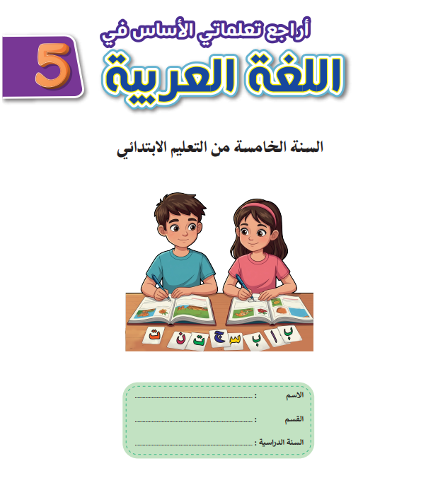

العدة اللازمة للحصة
الدفتر
اللوحة
الكراسة
بطاقات الكلمات

Slide 6

 |  | افتتاح الحصة: تعلم سلوك اليوم التصريح بالهدف
 |  | نشاط اعتيادي: قراءة كلمات بصرية بدقة وسرعة إملاء كلمات
 |  | تحدث وإغناء المعجم: قراءة الصورة: لوحة المدينة والقرية إنشاء الخريطة الذهنية للكلمة وتكوين فقرة بسيطة
 |  | أنشطة القراءة والكتابة: قراءة كلمات بدقة وسرعة؛ القراءة المسحية: البحث عن كلمات في الفقرة؛ القراءة بطلاقة والفهم؛ - كتابة: إكمال فقرة ونقلها.
 |  | لعبة: - لعبة القفز على الكلمات
 |  | اختتام الحصة: - تذكير بالواجبات المنزلية وتبصر الحصة.
3 دقائق
هيكلة الحصة
05 دقيقة
15 دقيقة
40 دقيقة
5 دقائق
دقيقتان

Slide 7

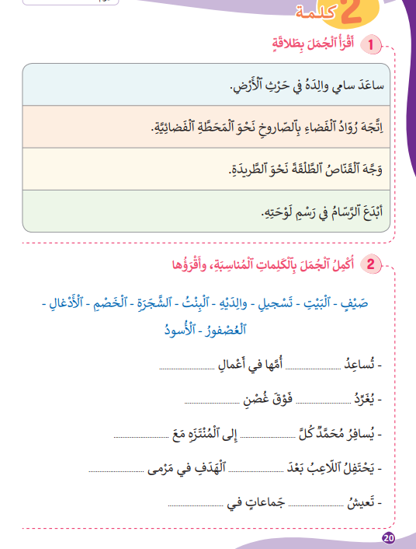
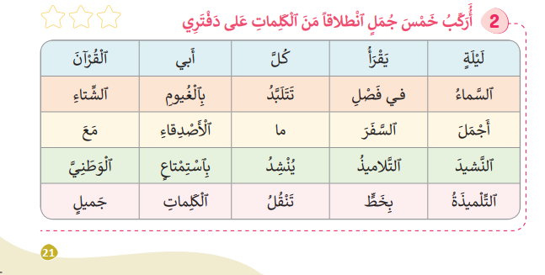
تتذكرون النشاط المنزلي الذي كلفتكم به نهاية الحصة السابقة(الصفحتان 20 و21). سأراقب ما قمتم به، قبل أن نبدأ حصة اليوم.
في منزلي سأقوم ب:
1- أقرأ الجمل (النشاط1 الصفحة 20) بدقة وسرعة على أحد أفراد عائلتي؛
2- أعيد إنجاز(النشاط 2 الصفحة 20) وأنقل الجمل التامة على دفتري؛
3- أركب خمس جمل(النشاط 2 الصفحة 21)، وأكتبها على دفتري؛
4- أستعد لعرض إنجازي على أستاذي في الحصة المقبلة.

Slide 8
1
افتتاح الحصة

Slide 9
مرحبا بكم، سننطلق في حصة اللغة العربية.
سلوك اليوم
العمل في مجموعات

Slide 10


اليوم سنتعاقد على السلوكات المتعلقة بالعمل في مجموعات:
أبادر إلى تشكيل مجموعتي عند ظهور الأيقونة؛
أنضم إلى مجموعتي الصغيرة بهدوء وسرعة؛
أشارك مع زملائي لإنجاز المطلوب من مجموعتي بكل حماس؛
أحترم آراء زملائي داخل المجموعة؛
أقدم المساعدة لزملائي داخل المجموعة؛
أتبادل الأدوار مع زملائي داخل المجموعة.

Slide 11
يصرح الأستاذ بالهدف من الحصة بشكل واضح ومختصر. ويمكن تسجيله على جانب من السبورة.
في حصة اليوم سنعمل جميعا على تحقق الهدف الآتي:

Slide 12
2
قراءة كلمات بصرية
إملاء
نشاط اعتيادي

Slide 13

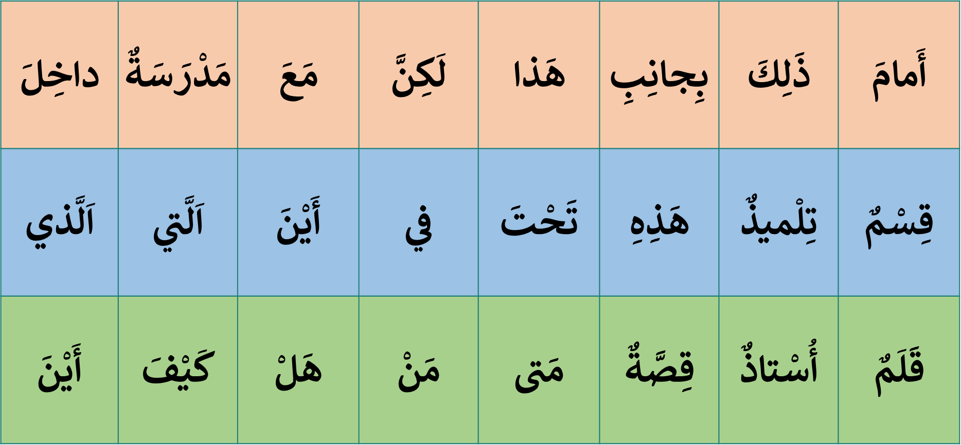
انتبهوا؛ سأقرأ سلسلة الكلمات، وأنتم ستفعلون مثلي بعد ذلك.

Slide 14

كل واحد منكم يقرأ الكلمات قراءة هامسة، سأمر بين الصفوف.

Slide 15
لنقرأ الكلمات قراءة مشتركة: اقرأوا معي عند الإشارة .

Slide 16

يتناوب المتعلمون على القراءة: كل متعلم يقرأ سطرا واحدا، بالترتيب وبدونه.

Slide 17


  الآن سأملي عليكم كلمات مما قرأناه سابقا. اكتبوا: أمام

Slide 18

الكل يرفع اللوحة عند الإشارة، لكي نصحح جميعا.
أَمامَ
لاحظوا جيدا، وصححوا.

Slide 19
اكتبوا : هذه

Slide 20
الكل يرفع اللوحة عند الإشارة، لكي نصحح جميعا.
هذِهِ
لاحظوا جيدا، وصححوا.

Slide 21
اكتبوا : لكن

Slide 22
الكل يرفع اللوحة عند الإشارة، لكي نصحح جميعا.
لكِنَّ
لاحظوا جيدا، وصححوا.

Slide 23
اُكتبوا : تلميذ

Slide 24
الكل يرفع اللوحة عند الإشارة، لكي نصحح جميعا.
تِلْميذٌ
لاحظوا جيدا، وصححوا.

Slide 25
قراءة الصورة: لوحة المدينة والقرية إنشاء الخريطة الذهنية للكلمة
3
تحدث وإغناء المعجم

Slide 26
سألاحظ الصورة، ثم أشير إلى عنصر منها، وأعبر عنه بكلمة واحدة: شارع/الشارع

Slide 27

يكتب الأستاذ الكلمة والجملة على السبورة، ويقرأ بالموازاة مع الكتابة.
يُحافِظُ اؐلسُّيّاحُ عَلى نَظافَةِ اؐلشّارِعِ.
اَلشّارِعُ

Slide 28

الآن دوركم! كل واحد منكم سيعبر عن عنصر من عناصر الصورة بكلمة واحدة، ويركب الكلمة في جملة.

Slide 29

يشجع الأستاذ المتعثرين على التحدث، ويساعدهم على صياغة الجمل.

Slide 30


يكتب الأستاذ على السبورة الكلمات والجمل التي توصل إليها المتعلمون، ثم ينتدب بعض المتعلمين للقراءة . مثلا:
يُحافِظُ اؐلسُّيّاحُ عَلى نَظافَةِ اؐلشّارِعِ.
اَلشّارِعُ
يُنُظِّمُ اؐلشُّرْطِيُّ حَرَكَةَ اؐلْمُرورِ.
اَلشُّرْطْيُّ
نَتَعَلَّمُ في اؐلْمَدْرَسَةِ اؐلْقِراءةَ وَاؐلْكِتابَةَ وَاؐلْحِسابَ.
اَلْمَدْرَسَةُ
.......................................
.......

Slide 31


الآن، كل واحد منكم يختار جملة يقرأها بشكل هامس، وينقلها على دفتره.
سأمر بين الصفوف لمراقبة عملكم.

Slide 32
4
  قراءة كلمات بدقة وسرعة؛
  القراءة المسحية: البحث عن كلمات في الفقرة؛
  القراءة بطلاقة والفهم؛
  - كتابة: إكمال فقرة ونقلها.
أنشطة القراءة والكتابة

Slide 33

الآن سأعرض عليكم كلمات، ونقرأها. رددوا من ورائي جميعا.
مُتَحَمِّسٌ
مُبْتَسِماً
مَشى
يُحِبُّ
الْإِصْغاءَ
أَصْدِقائِهِ
يَدُقُّ
حَقيبَتَهُ

Slide 34

قراءات فردية جهرية مع التصحيح.
مُتَحَمِّسٌ
مُبْتَسِماً
مَشى
يُحِبُّ
الْإِصْغاءَ
أَصْدِقائِهِ
يَدُقُّ
حَقيبَتَهُ

Slide 35

لاحظوا كيف سأحدد بسرعة (قراءة مسحية بالعين) كلمة: مشى في الفقرة الآتية:
هي الكلمة الرابعة في السطر الثاني
كريمٌ مُتَحَمِّسٌ هَذا ٱلْيَوْمَ لِلذَّهابِ إِلى الْمَدْرَسَةِ.
حَمَلَ حَقيبَتَهُ ٱلْجَديدَةَ، وَمَشى إِلى ٱلْفَصْلِ مُبْتَسِماً.
يُحِبُّ كَريمٌ ٱلْإِصْغاءَ إِلى قِصَصِ مُعَلِّمَتِهِ.
عِنْدَما يَدُقُّ ٱلْجَرَسُ، يَنْطَلِقُ مُسْرِعاً إِلى ٱلسّاحَةِ؛ لِيَمْرَحَ مَعَ أَصْدِقائِه.

Slide 36

الآن دوركم، سأنطق الكلمة وأنتم تحددون مكانها بسرعة عن طريق قراءة مسحية بأعينكم.
كريمٌ مُتَحَمِّسٌ هَذا ٱلْيَوْمَ لِلذَّهابِ إِلى الْمَدْرَسَةِ.
حَمَلَ حَقيبَتَهُ ٱلْجَديدَةَ، وَمَشى إِلى ٱلْفَصْلِ مُبْتَسِماً.
يُحِبُّ كَريمٌ ٱلْإِصْغاءَ إِلى قِصَصِ مُعَلِّمَتِهِ.
عِنْدَما يَدُقُّ ٱلْجَرَسُ، يَنْطَلِقُ مُسْرِعاً إِلى ٱلسّاحَةِ؛ لِيَمْرَحَ مَعَ أَصْدِقائِهِ.

Slide 37

الآن، سأقوم بتركيب جملة مفيدة انطلاقا من كلمات مبعثرة. ستفعلون مثلي.
وَذَهَبَ - كَريمٌ - إِلى - حَمَلَ - ٱلْمَدْرَسَةِ - حَقيبَتَهُ
حَمَلَ كَريمٌ حَقيبَتَهُ وَذَهَبَ إِلى ٱلْمَدْرَسَةِ.

Slide 38

دوركم الآن، كل ثنائي يركب جملتين: عليكم قراءة الكلمات والبحث عن المعنى. سأمر بين الصفوف
أَصْدِقائِهِ - كَريمٌ - يَمْرَحُ - مَعَ
ٱلْقِصَصِ – ٱلْإِصْغاءَ – كَريمٌ - يُحِبُّ - إِلى
...............................
........................................

Slide 39
عرض الجملتين، والتصحيح جماعيا:
أَصْدِقائِهِ - كَريمٌ - يَمْرَحُ - مَعَ
ٱلْقِصَصِ – ٱلْإِصْغاءَ – كَريمٌ - يُحِبُّ - إِلى
يَمْرَحُ كَريمٌ مَعَ أَصْدِقائِهِ.
يُحِبُّ كَريمٌ ٱلْإِصْغاءَ إِلى ٱلْقِصَصِ.

Slide 40

من يقرأ الجمل التي ركبناها: كل متعلم يقرأ جملة.
حَمَلَ كَريمٌ حَقيبَتَهُ وَذَهَبَ إِلى ٱلْمَدْرَسَةِ.
يَمْرَحُ كَريمٌ مَعَ أَصْدِقائِهِ.
يُحِبُّ كَريمٌ ٱلْإِصْغاءَ إِلى ٱلْقِصَصِ.

Slide 41
الآن، خذوا كراساتكم: سأقرأ الفقرة. تابعوا ولا ترددوا بعدي، ضعوا أصبعكم تحت كل كلمة أقرأها.
كريمٌ مُتَحَمِّسٌ هَذا ٱلْيَوْمَ لِلذَّهابِ إِلى الْمَدْرَسَةِ.
حَمَلَ حَقيبَتَهُ ٱلْجَديدَةَ، وَمَشى إِلى ٱلْفَصْلِ مُبْتَسِماً.
يُحِبُّ كَريمٌ ٱلْإِصْغاءَ إِلى قِصَصِ مُعَلِّمَتِهِ.
عِنْدَما يَدُقُّ ٱلْجَرَسُ، يَنْطَلِقُ مُسْرِعاً إِلى ٱلسّاحَةِ؛ لِيَمْرَحَ مَعَ أَصْدِقائِه.

Slide 42
من خلال تتبعكم، ما رأيكم في قراءتي؟.
متوسط | لا | نعم
 |  |  | - هَلْ كانَ صَوْتي مَسْموعاً وَواضِحاً؟
 |  |  | - هَلْ كانَتِ قِراءَتي مُسْتَرْسَلَةً؟
 |  |  | - هَلْ ٱحْتَرَمْتُ عَلاماتِ ٱلتَّرْقيمِ؟
 |  |  | - هَلْ كُنْتُ مُسْرِعاً في قِراءَتي؟
 |  |  | - هَلْ تُريدونَ أَنْ أُعيدَ ٱلْقِراءَةَ مَرَّةً ثانِيَةً؟

Slide 43

الآن دوركم، كل واحد منكم يقرأ النص قراءة هامسة.
كريمٌ مُتَحَمِّسٌ هَذا ٱلْيَوْمَ لِلذَّهابِ إِلى الْمَدْرَسَةِ.
حَمَلَ حَقيبَتَهُ ٱلْجَديدَةَ، وَمَشى إِلى ٱلْفَصْلِ مُبْتَسِماً.
يُحِبُّ كَريمٌ ٱلْإِصْغاءَ إِلى قِصَصِ مُعَلِّمَتِهِ.
عِنْدَما يَدُقُّ ٱلْجَرَسُ، يَنْطَلِقُ مُسْرِعاً إِلى ٱلسّاحَةِ؛ لِيَمْرَحَ مَعَ أَصْدِقائِه.

Slide 44

عند إشارتي، كل متعلم يقرأ لزميله قراءة هامسة. أصحح لزميلي.
كريمٌ مُتَحَمِّسٌ هَذا ٱلْيَوْمَ لِلذَّهابِ إِلى الْمَدْرَسَةِ.
حَمَلَ حَقيبَتَهُ ٱلْجَديدَةَ، وَمَشى إِلى ٱلْفَصْلِ مُبْتَسِماً.
يُحِبُّ كَريمٌ ٱلْإِصْغاءَ إِلى قِصَصِ مُعَلِّمَتِهِ.
عِنْدَما يَدُقُّ ٱلْجَرَسُ، يَنْطَلِقُ مُسْرِعاً إِلى ٱلسّاحَةِ؛ لِيَمْرَحَ مَعَ أَصْدِقائِه.

Slide 45
لنقرأ الفقرة قراءة مشتركة، نبدأ عند إشارتي.
كريمٌ مُتَحَمِّسٌ هَذا ٱلْيَوْمَ لِلذَّهابِ إِلى الْمَدْرَسَةِ.
حَمَلَ حَقيبَتَهُ ٱلْجَديدَةَ، وَمَشى إِلى ٱلْفَصْلِ مُبْتَسِماً.
يُحِبُّ كَريمٌ ٱلْإِصْغاءَ إِلى قِصَصِ مُعَلِّمَتِهِ.
عِنْدَما يَدُقُّ ٱلْجَرَسُ، يَنْطَلِقُ مُسْرِعاً إِلى ٱلسّاحَةِ؛ لِيَمْرَحَ مَعَ أَصْدِقائِه.

Slide 46
الآن سأعين من يقرأ قراءة جهرية، تابعوا بأصبعكم، لإبداء رأيكم في قراءة القارئ.
كريمٌ مُتَحَمِّسٌ هَذا ٱلْيَوْمَ لِلذَّهابِ إِلى الْمَدْرَسَةِ.
حَمَلَ حَقيبَتَهُ ٱلْجَديدَةَ، وَمَشى إِلى ٱلْفَصْلِ مُبْتَسِماً.
يُحِبُّ كَريمٌ ٱلْإِصْغاءَ إِلى قِصَصِ مُعَلِّمَتِهِ.
عِنْدَما يَدُقُّ ٱلْجَرَسُ، يَنْطَلِقُ مُسْرِعاً إِلى ٱلسّاحَةِ؛ لِيَمْرَحَ مَعَ أَصْدِقائِه.

Slide 47
يمكن توظيف السبورة لتسجيل بعض الكلمات التي وجد فيها المتعلمون صعوبات قرائية، للاشتغال عليها مع التركيز على المتعثرين. مثل.
مُ/تَـ/حَمْـ/مِـ/سٌ
تقطيع الكلمة
قراءة نموذجية
مُتَحَمِّسٌ
ٱلْإِصْغاءَ
يَدُقُّ
أَصْدِقائِه

Slide 48
الآن سأسألكم بعض الأسئلة لأتأكد من فهمكم للنص: يترك النص أمام أنظار المتعلمين
مَنْ هُوَ ٱلطِّفْلُ ٱلَّذي يَتَحَدَّثُ عَنْهُ ٱلنَّصُّ؟
لِماذا أَصْبَحَ ٱلطِّفْلُ مُتَحَمِّساً؟
كَيْفَ مَشى ٱلطِّفْلُ إِلى ٱلْمَدْرَسَةِ؟
ما ٱلنَّشاطُ ٱلَّذي يُحِبُّهُ ٱلطِّفْلُ داخِلَ ٱلْقِسْمِ؟
مَتى يَنْطَلِقُ ٱلطِّفْلُ مِنْ قِسْمِهِ إِلى ٱلسّاحَةِ؟
مَعَ مَنْ يَمْرَحُ ٱلطِّفْلُ وَيَلْعَبُ وَقْتَ ٱلاِسْتِراحَةِ؟

Slide 49

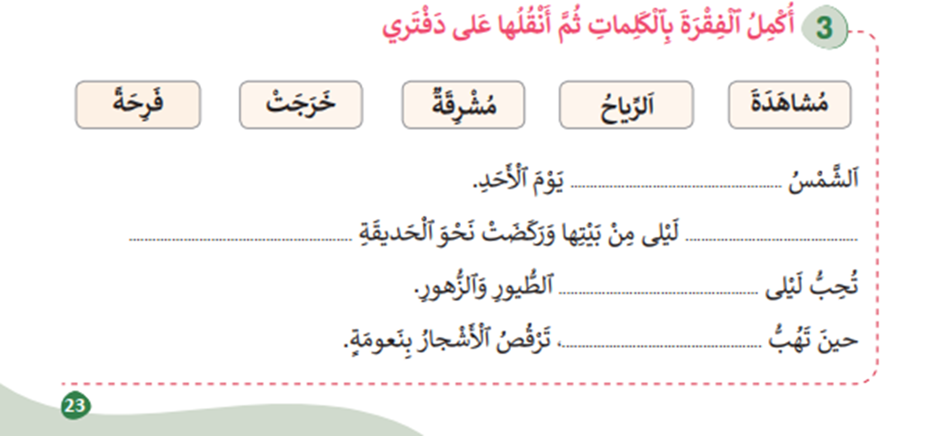
الآن: ستنجزون النشاط رقم 3 الصفحة 23
نشاط الكتابة

Slide 50


في ثنائيات، على كراساتكم، قوموا بإكمال الفقرة بالكلمات المبعثرة. سأمر بين الصفوف لتقديم المساعدة.

Slide 51
سأستمع لأجوبتكم، ونصحح جميعا.
اَلشَّمْسُ.................. يَوْمَ ٱلْأَحَدِ.
..................لَيْلى مِنْ بَيْتِها وَرَكَضَتْ نَحْوَ ٱلْحَديقَةِ.................
تُحِبُّ لَيْلى .................. ٱلطُّيورِ وَٱلزُّهورِ.
حينَ تَهُبُّ ...............، تَرْقُصُ ٱلْأَشْجارُ بِنَعومَةٍ.
مُشْرِقَةٌ
خَرَجَتْ
فَرِحَةً
مُشاهَدَةَ
اؐلرِّياحُ

Slide 52

سأعين بعضكم لقراءة الفقرة جهريا.
اَلشَّمْسُ.................. يَوْمَ ٱلْأَحَدِ.
..................لَيْلى مِنْ بَيْتِها وَرَكَضَتْ نَحْوَ ٱلْحَديقَةِ.................
تُحِبُّ لَيْلى .................. ٱلطُّيورِ وَٱلزُّهورِ.
حينَ تَهُبُّ ...............، تَرْقُصُ ٱلْأَشْجارُ بِنَعومَةٍ.
مُشْرِقَةٌ
خَرَجَتْ
فَرِحَةً
مُشاهَدَةَ
اؐلرِّياحُ

Slide 53
لنعد إلى الفقرة: من يقرأ بدقة وطلاقة واسترسال؟
كريمٌ مُتَحَمِّسٌ هَذا ٱلْيَوْمَ لِلذَّهابِ إِلى الْمَدْرَسَةِ.
حَمَلَ حَقيبَتَهُ ٱلْجَديدَةَ، وَمَشى إِلى ٱلْفَصْلِ مُبْتَسِماً.
يُحِبُّ كَريمٌ ٱلْإِصْغاءَ إِلى قِصَصِ مُعَلِّمَتِهِ.
عِنْدَما يَدُقُّ ٱلْجَرَسُ، يَنْطَلِقُ مُسْرِعاً إِلى ٱلسّاحَةِ؛ لِيَمْرَحَ مَعَ أَصْدِقائِه.

Slide 54


الآن، خذوا ألواحكم، كل واحد يكتب كلمة أو جملة جديدة تعلمها هذا اليوم:
أكتب على لوحتي كلمة أو جملة جديدة تعلمتها هذا اليوم:

Slide 55

القفز على الكلمات
5
ألعاب

Slide 56
يعد الأستاذ والتلاميذ بطاقات الكلمات بشكل قبلي، مع توظيف الكلمات التي تم ترويجا في حصة اليوم؛ لأجل ترسيخها؛
يمكن تركيب جمل قصيرة مفيدة انطلاقا من الكلمات، مع قراءتها بشكل متسلسل على الحجلة المرسومة على الأرض؛
يمكن وضع كلمات مبعثرة على الخانات وقراءتها، ثم مطالبة المتعلمين بإعادة الترتيب؛ لتكوين جمل مفيدة؛
يمكن الاجتهاد في تنويع ألعاب القفز بتوظيف البطاقات، مع استحضار البعد القرائي دائما.

Slide 57
الواجبات المنزلية
تبصر الحصة
6
اختتام الحصة

Slide 58

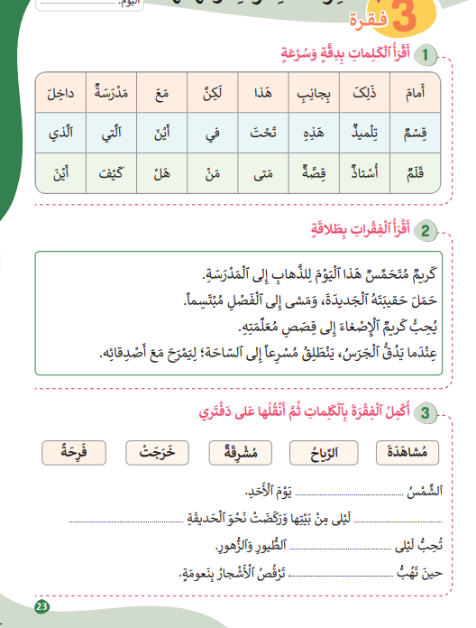
في منازلكم، ستشتغلون على الكراسة الصفحة: 23، سأراقب عملكم بداية الحصة الموالية إن شاء الله.
في منزلي سأقوم ب:
1- أقرأ الكلمات (النشاط1 الصفحة 23) بدقة وسرعة على أحد أفراد عائلتي؛
2- أقرأ الفقرة (النشاط 2 الصفحة 23) بدقة وطلاقة؛
3- أنقل الفقرة (النشاط3) على دفتري وأقرأها عدة مرات؛
4- أستعد لعرض إنجازي على أستاذي في الحصة المقبلة.

Slide 59
أنهينا حصة اللغة العربية لهذا اليوم، شكرا لحسن تفاعلكم.
إلى اللقاء... نلتقي في الحصة القادمة إن شاء الله

Slide 60
تبصر الحصة
يسجل الأستاذ ملاحظاته عن الحصة على المذكرة اليومية، ومدى تفاعل المتعلمين مع مجرياتها؛
يسجل النسبة المئوية التي يقدرها لتحقق أهداف الحصة.

